Slide 1
Dự đoán Bệnh Tiểu Đường sử dụng Machine Learning
Trường Đại học Sài Gòn
Cơ sở trí tuệ nhân tạo
Phân tích dữ liệu y sinh học để xây dựng mô hình phân loại nhị phân.

Slide 2

Welcome
Thành viên.
Văn Nguyễn Thành Đạt
Dương Gia Phát
Cái Trần Minh Tiến
Lê Văn Hiếu

Slide 3
Đặt vấn đề & Mục tiêu (Problem & Objectives)

Slide 4
Problem & Objectives
Bài toán: Phân loại nhị phân (Binary Classification).
0: Không bị tiểu đường
1: Bị tiểu đường
Mục tiêu chính: Xây dựng mô hình học máy để dự đoán chính xác khả năng mắc bệnh dựa trên 8 đặc trưng y sinh.
Câu hỏi nghiên cứu trọng tâm:
Đặc trưng (Feature) nào đóng vai trò quan trọng nhất?
Mô hình Machine Learning nào mang lại hiệu suất tốt nhất?
Dữ liệu có dễ dàng phân tách hay không?

Slide 5
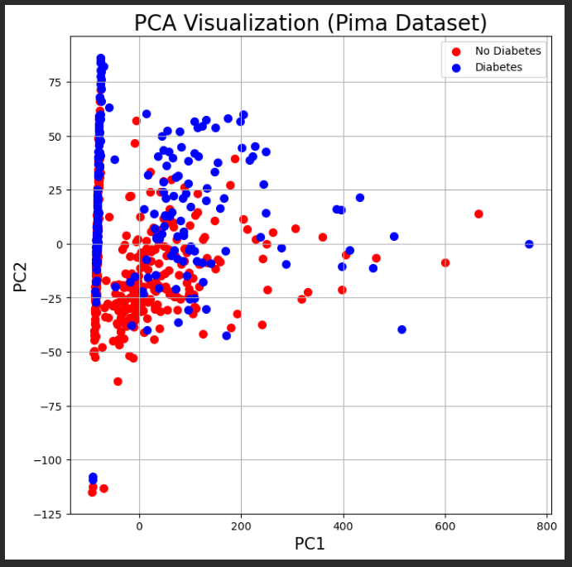
Mục đích sử dụng PCA trong bài toán, phương pháp principal component analysis (PCA) được sử dụng để: giảm số chiều dữ liệu từ 8 → 2 trực quan hóa dữ liệu trên mặt phẳng 2D quan sát khả năng phân tách giữa hai lớp 🔹 kết quả trực quan hóa biểu đồ PCA thể hiện: trục X: PC1 (thành phần chính thứ nhất) trục Y: PC2 (thành phần chính thứ hai) màu sắc: 🔴 đỏ: không bị tiểu đường 🔵 xanh: bị tiểu đường 🔹 Ý nghĩa đối với mô hình từ PCA có thể rút ra: dữ liệu có sự chồng lấn lớn giữa hai lớp không tồn tại ranh giới phân tách rõ ràng điều này giải thích vì sao: mô hình gaussian naive bayes chỉ đạt ~77% accuracy

Slide 6
Quote
Tổng quan Dữ liệu (Data Overview)

Slide 7
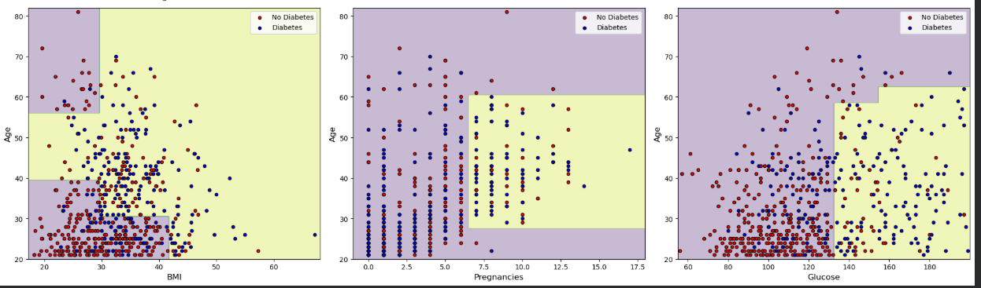
Data Overview
Input (8 Đặc trưng): * Nhóm cốt lõi: Glucose, BMI, Age (Tuổi), Insulin.
Nhóm phụ trợ: Pregnancies (Số lần mang thai), BloodPressure (Huyết áp), SkinThickness (Độ dày da), DiabetesPedigreeFunction (Di truyền).
Dữ liệu có sự khác biệt rõ rệt ở người bệnh và không bệnh (VD: Glucose người bệnh thường ~183, người không bệnh ~85). Dữ liệu đã được làm sạch cơ bản (không có giá trị NaN hay số 0 bất hợp lý).

Slide 8
Phân tích Không gian Dữ liệu bằng PCA (Data Distribution)

Slide 9
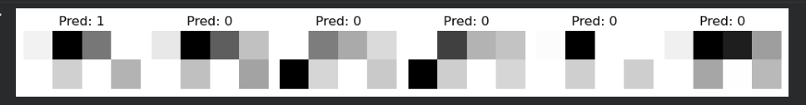
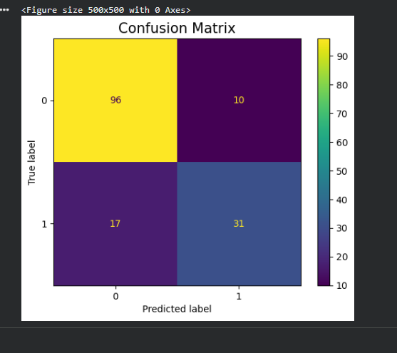
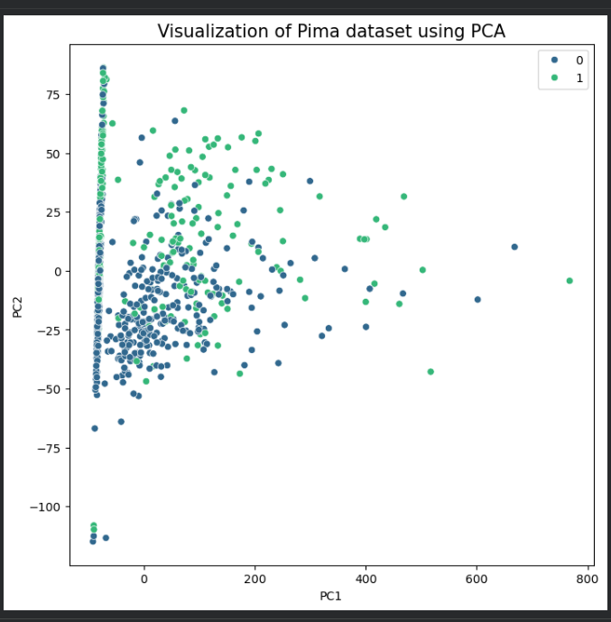
Data Distribution
Mục đích: Giảm từ 8 chiều xuống 2 chiều (PC1, PC2) để trực quan hóa.
Kết quả: * Có sự chồng lấn lớn giữa hai nhóm (Đỏ - Không bệnh, Xanh - Bị bệnh).
Không tồn tại ranh giới phân tách (decision boundary) rõ ràng tuyệt đối.
Kết luận: Bài toán khá phức tạp do nhiễu dữ liệu. Điều này giải thích vì sao các mô hình cơ bản (như Naive Bayes) bị kẹt ở mức Accuracy ~77%.

Slide 10
So sánh Hiệu suất các Mô hình (Model Comparison)

Slide 11
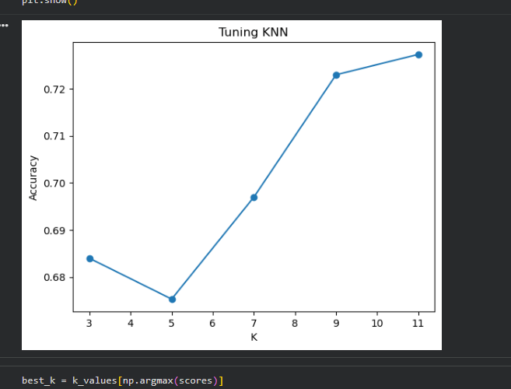
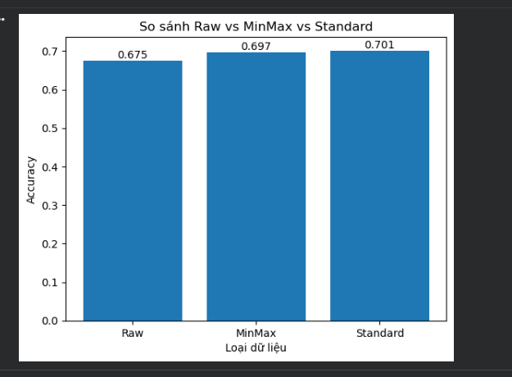
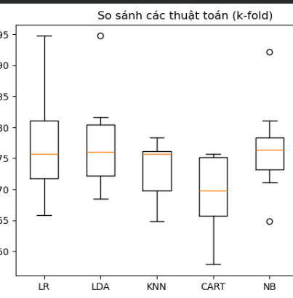
Model Comparison
Đánh giá tổng quan:
Tốt nhất & Ổn định nhất: SVM và LDA (Median Accuracy ~0.76 - 0.78).
Khá tốt: Logistic Regression (LR) và Naive Bayes (NB) (Median ~0.75 - 0.77).
Kém nhất: Decision Tree (CART) (Median ~0.70, dao động lớn, không ổn định).
Chỉ số của mô hình Logistic Regression sau khi tinh chỉnh:
Accuracy: 82.5% | Precision: 75.6% | Recall: 64.6%
Nhận xét: Mô hình bắt được pattern tốt đối với các trường hợp có Glucose và BMI cao.

Slide 12
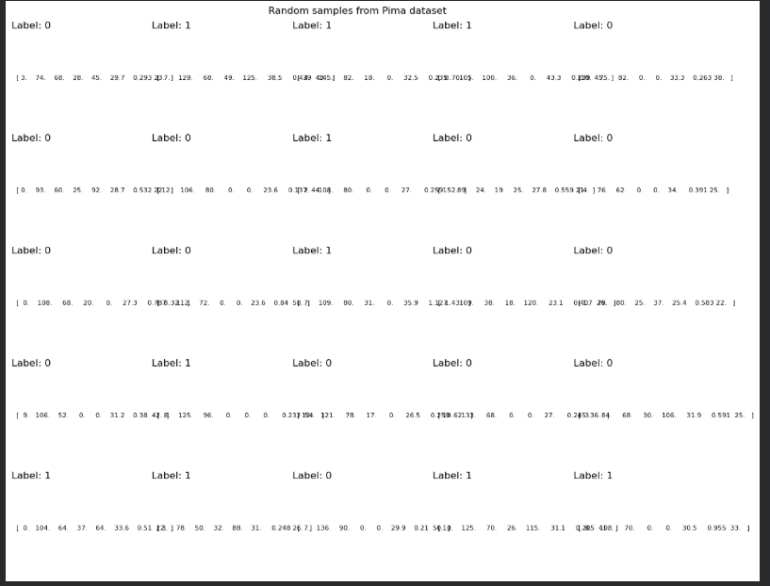
Mỗi dòng: [Pregnancies, Glucose, BloodPressure, SkinThickness, Insulin, BMI, DPF, Age]
Phía trên là:
Label: 0 hoặc Label: 1
Label = 0 → Không bị tiểu đường Label = 1 → Bị tiểu đường
Nhóm Label = 1
Glucose thường cao hơn
BMI thường cao hơn
Age có xu hướng lớn hơn
Nhóm Label = 0
Glucose thấp hơn
BMI thấp hơn
Insight:
Glucose là đặc trưng quan trọng nhất

Slide 13
Khám phá "Hộp đen" với Decision Tree
Feature Importance

Slide 14
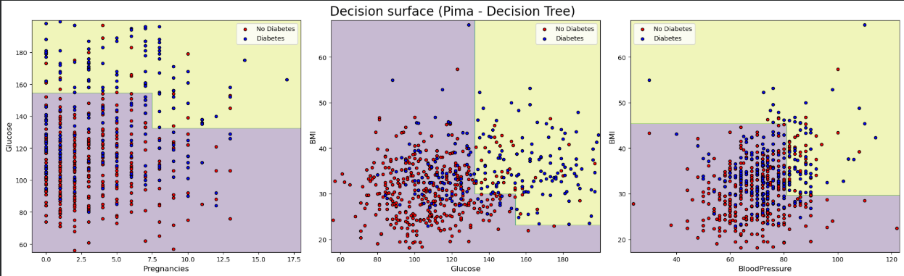
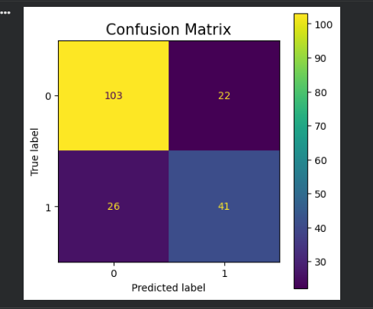
sơ đồ Cây Quyết Định
Tuy CART có độ ổn định thấp, nhưng mang lại khả năng giải thích (Interpretability) xuất sắc.
Luật ra quyết định (Decision Rules):
Gốc rễ (Root node): Nồng độ Glucose (Ngưỡng 132.5). Đây là yếu tố phân tách rạch ròi nhất.
Nhánh an toàn: Người trẻ (Age ≤ 30.5) + Glucose thấp + BMI bình thường $\rightarrow$ Gần như KHÔNG mắc bệnh.
Nhánh rủi ro: Glucose cao + BMI cao $\rightarrow$ Tỷ lệ mắc bệnh RẤT CAO. Insulin sâu trong nhánh giúp tinh chỉnh phân loại các ca khó.

Slide 15
Trực quan hóa Ranh giới quyết định (Decision Boundaries)

Slide 16
Decision Boundaries
Combo đặc trưng mạnh nhất:
Glucose + Age: Phân tách tuyệt vời. Nồng độ Glucose cao kết hợp tuổi cao mở rộng vùng rủi ro (vùng màu tím).
Glucose + BMI: Rõ ràng, BMI cao làm bệ phóng tăng nguy cơ tiểu đường khi Glucose đã ở mức cảnh báo.
Đặc trưng yếu: BloodPressure (Huyết áp) và Pregnancies (Số lần mang thai) tạo ra các ranh giới lộn xộn, trộn lẫn nhiều, đóng góp ít vào việc dự đoán chính xác.

Slide 17
Kết luận & Giải đáp Câu hỏi Nghiên cứu (Conclusion)

Slide 18
Conclusion
Mô hình tốt nhất? Support Vector Machine (SVM) và Logistic Regression cho hiệu suất cao và ổn định nhất trên tập dữ liệu này.
Yếu tố quan trọng nhất? Glucose là đặc trưng quyết định tuyệt đối, theo sau là BMI và Tuổi (Age). Huyết áp gần như không có tác động rõ rệt.
Tính chất dữ liệu? Mặc dù các lớp có sự chồng lấn lớn (khó đạt Accuracy 95-100%), nhưng áp dụng chuẩn hóa (StandardScaler) và mô hình tuyến tính/siêu phẳng (LR, SVM) đã xử lý rất tốt bài toán này.

